Slide 1

Прочитал сам – посоветуй другому
(Виктор Гюго «Собор Парижской Богоматери»)
Городской проект «История одной книги»
Работу выполнила ученица 11 «А» класса МОУ СШ №4
Облыгина Дарья
г. Переславль-Залесский, 2018 год

Slide 2
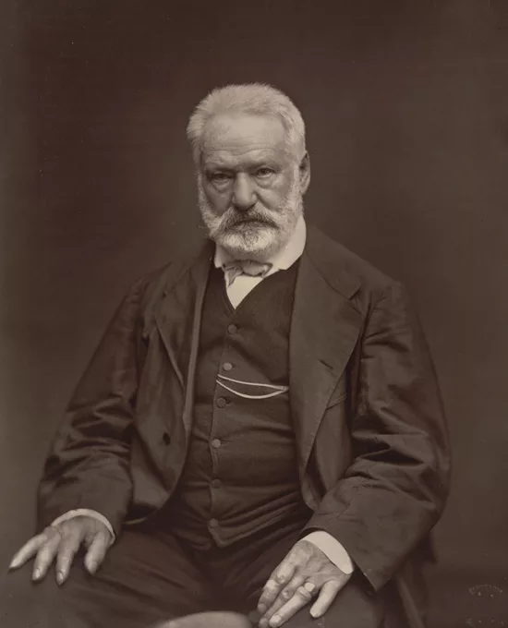
О Викторе Гюго
Виктор Мари Гюго (1802 –1885 гг.) — французский писатель (поэт, прозаик и драматург), одна из главных фигур французского романтизма.
Вторая половина 1820-х годов в истории литературы Франции - время господства такого жанра, как исторический роман. Произведение Виктора Гюго "Собор Парижской Богоматери", созданное в 1831 году, является одним из высочайших достижений этого жанра. В романе нашла отражение история Франции. В произведении имеется и актуальная проблематика, связанная с положением в стране в годы написания книги.
Произведения Виктора Гюго относятся к первой половине XIX века. Наиболее известные из них - «Собор Парижской Богоматери», «Отверженные», «Человек, который смеется».

Slide 3
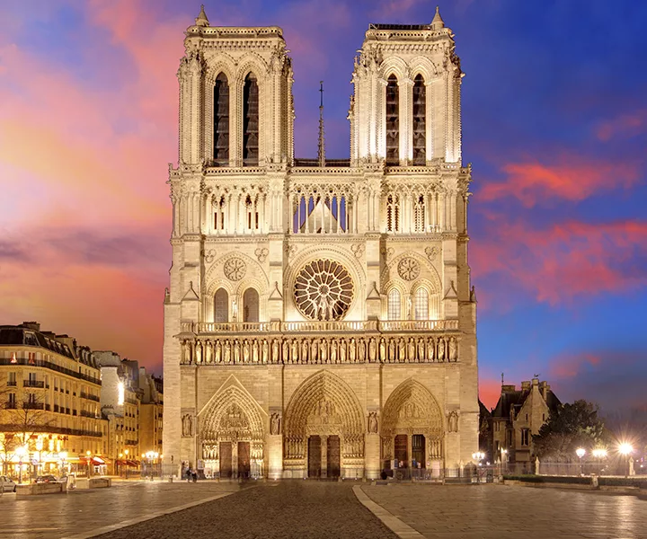
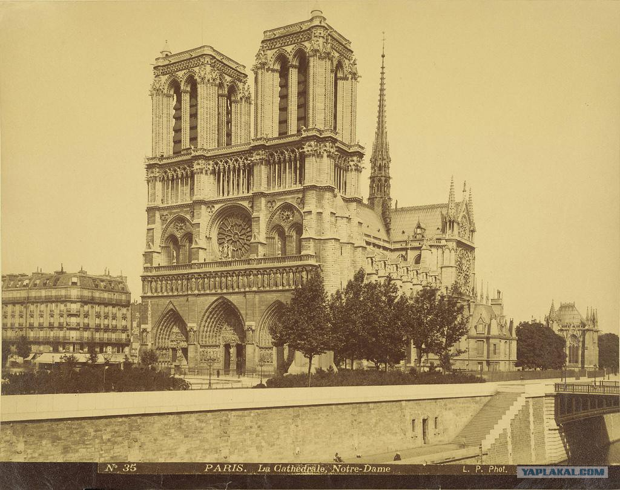
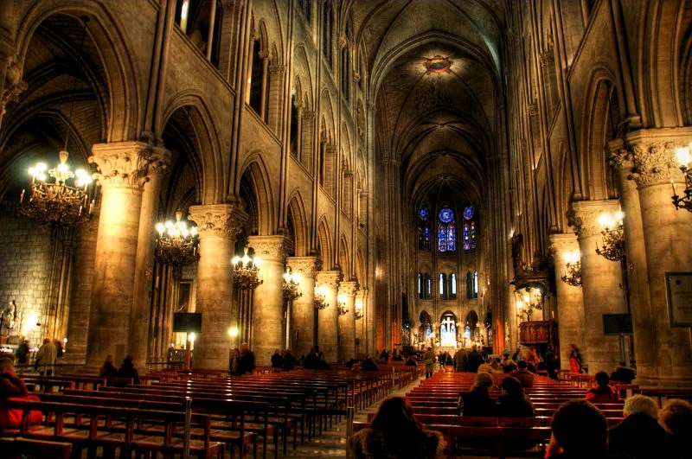
Собор Парижской Богоматери
Собор Парижской Богоматери— католический храм в центре Парижа, один из символов французской столицы.
История Нотр-Дама начинается в далёкие античные времена. В 1163 году по воле епископа Мориса де Сулли начато строительство Собора. Работы закончились в 1345 году.
В соборе крестоносцы возносили благодатные молитвы перед походами за гробом господним, в этих стенах впервые собрался парламент Франции. Кроме того, в Соборе Парижской Богоматери до сих пор хранится одна из величайших реликвий — терновый венец Христа.
Примечательно, что постройка не имеет единого стиля. Здание наделено чертами нескольких стилей, что и объясняет его неповторимый облик.
За почти тысячелетнюю историю Нотр-Дам-де-Пари пережил несколько войн, пару десятков правителей и даже Революцию.

Slide 4
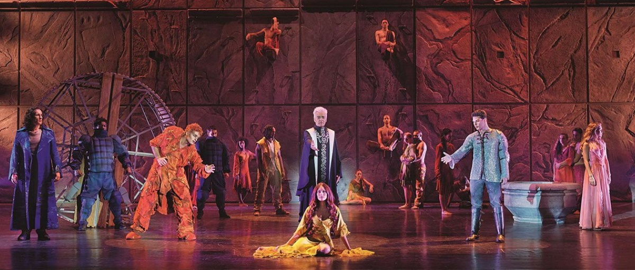
История создания романа
Роман Гюго «Собор парижской Богоматери» относится к 1831 году. Он писался во время Июльской революции. Интерес к средним векам, описанным в произведении, был протестом против торжествовавшего буржуазного порядка, в котором не было место героическому и возвышенному. Гюго не ставил цели изучить исторические процессы. Он проводил идеалистическую точку зрения на историю, убеждённый, что историческое прошлое даёт возможность проверить проявление извечных общечеловеческих законов.

Slide 5
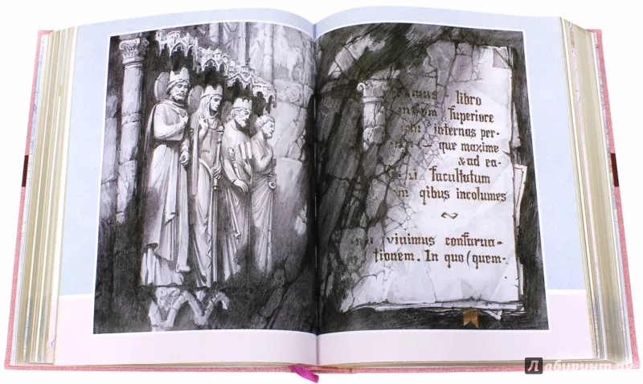
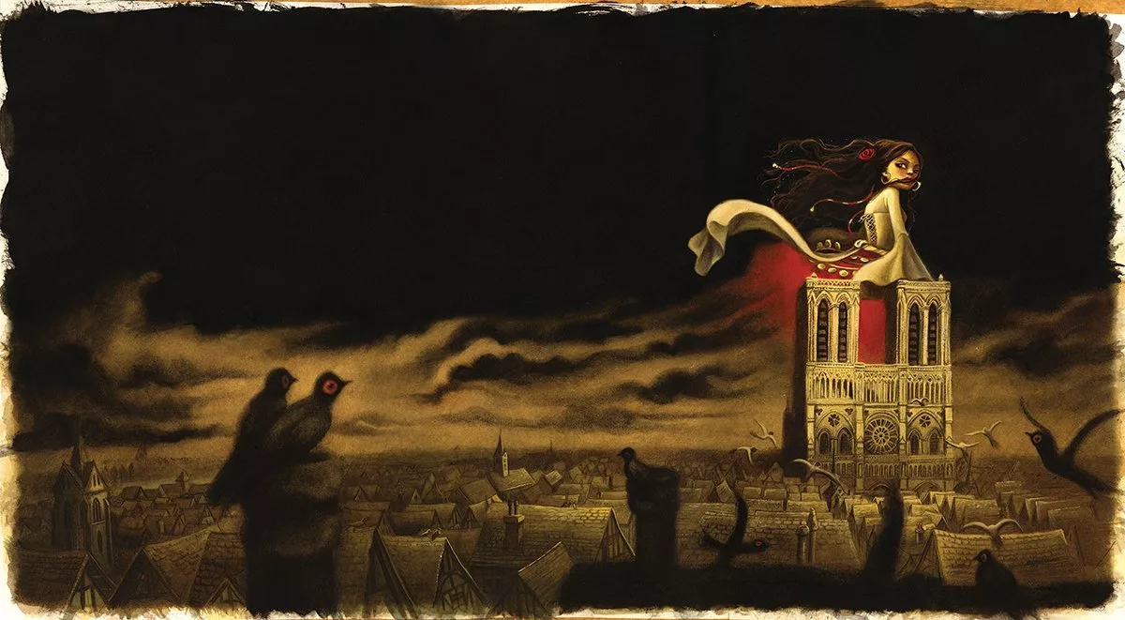
Чем может быть и что может произвесть любовь в век грубый, лишенный идеального о ней понятия, в сердцах людей, навеки разделённых неумолимою судьбою?
Каменные изваяния собора становятся свидетелями человеческих страданий, благородства и предательства, справедливого возмездия.
Она — воплощение целомудрия и наивности, совсем не похожая на остальных, влюбляется в легкомысленного аристократа. К чему же это приведёт?
Роман Гюго – это контрасты и противопоставления: красота и физическое уродство, искренность и лживость, самоотверженность и самовлюбленность, бескорыстная, жертвенная любовь и эгоистичное, похотливое смертоносное влечение…

Slide 6
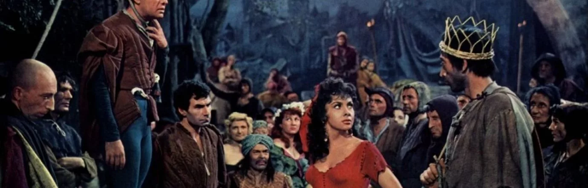
О чём книга Виктора Гюго «Собор Парижской богоматери»?
Роман представляет собой драматическую историю большой любви.
В Париже в праздник Крещения Пьер Гренгуар наблюдает выступление красивой цыганки Эсмеральды, и позже идёт за ней. Цыганку пытаются похитить, но им мешает капитан королевских стрелков Феб, который покоряет сердце Эсмеральды. В девушку же влюбляютсяКлод Фролло и его приёмный сын Квазимодо. Все эти события перерастают в удивительную историю о любви, страсти, красоте, роке.

Slide 7
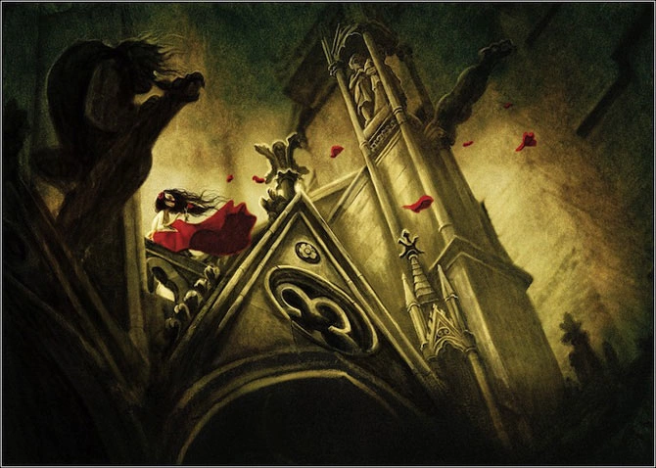
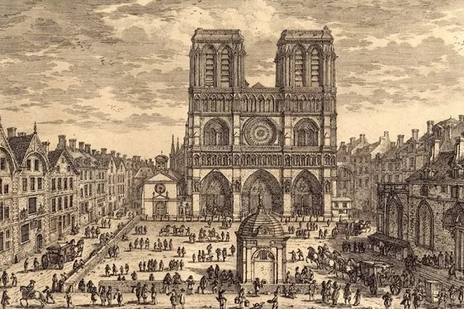
Народный дух в романе воплощает центральный образ романа. - Собор Парижской Богоматери. Вот главный герой романа: «…огромный собор Богоматери, вырисовывающийся на звездном небе черным силуэтом двух своих башен, каменными боками и чудовищным крупом, подобно двухголовому сфинксу, дремлющему среди города…» Собор - символ народного средневековья, выражение народного духа.
Одновременно Нотр-Дам в романе - арена житейских страстей. Он царит в художественном пространстве романа: все важнейшие события происходят либо в стенах собора, либо на площади перед ним. Он как бы принимает участие в действии, активно помогая одним персонажам и противодействуя другим

Slide 8
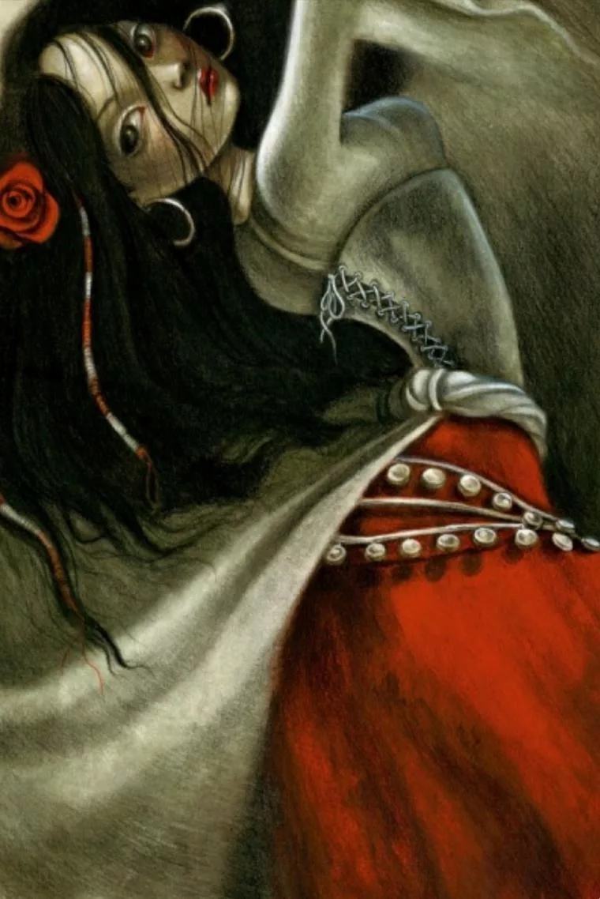
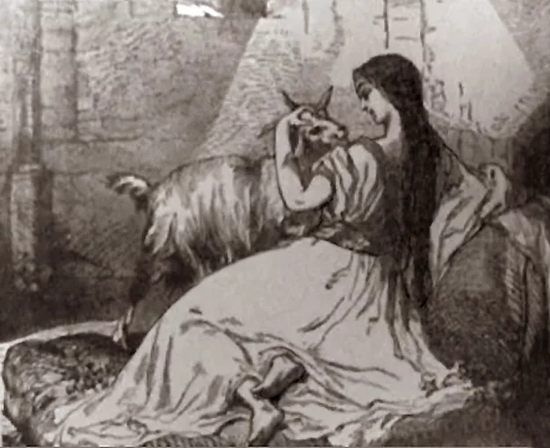
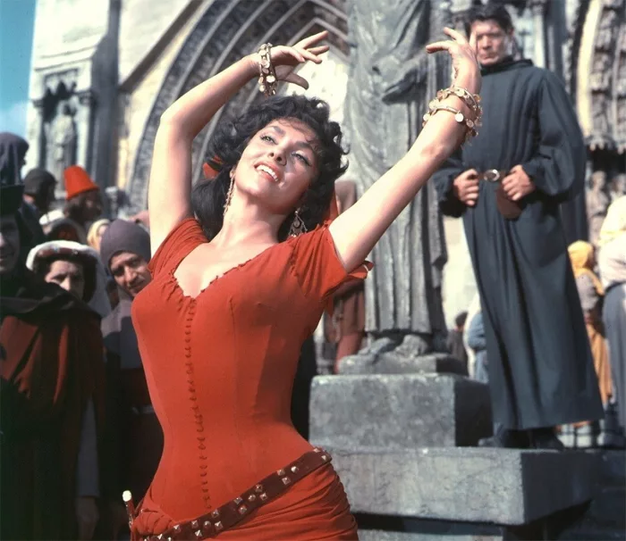
Главные герои
Эсмеральда
Эсмеральда — юная цыганка-танцовщица в Париже XV в., красавица, сирота. Гюго неоднократно подчеркивает, что при её появлении все озаряется каким-то волшебным сиянием: «Она была словно факел, внесенный со света во мрак».
В грубом и жестоком мире она чудесным образом сохраняет чистоту и самоотверженность характера, готовность по мгновенному душевному порыву прийти на помощь незнакомому или даже антипатичному человеку. В то же время Эсмеральда слаба и уязвима, легко становится жертвой своих и чужих страстей; она беззащитна против машины парижской юстиции и королевской власти.

Slide 9
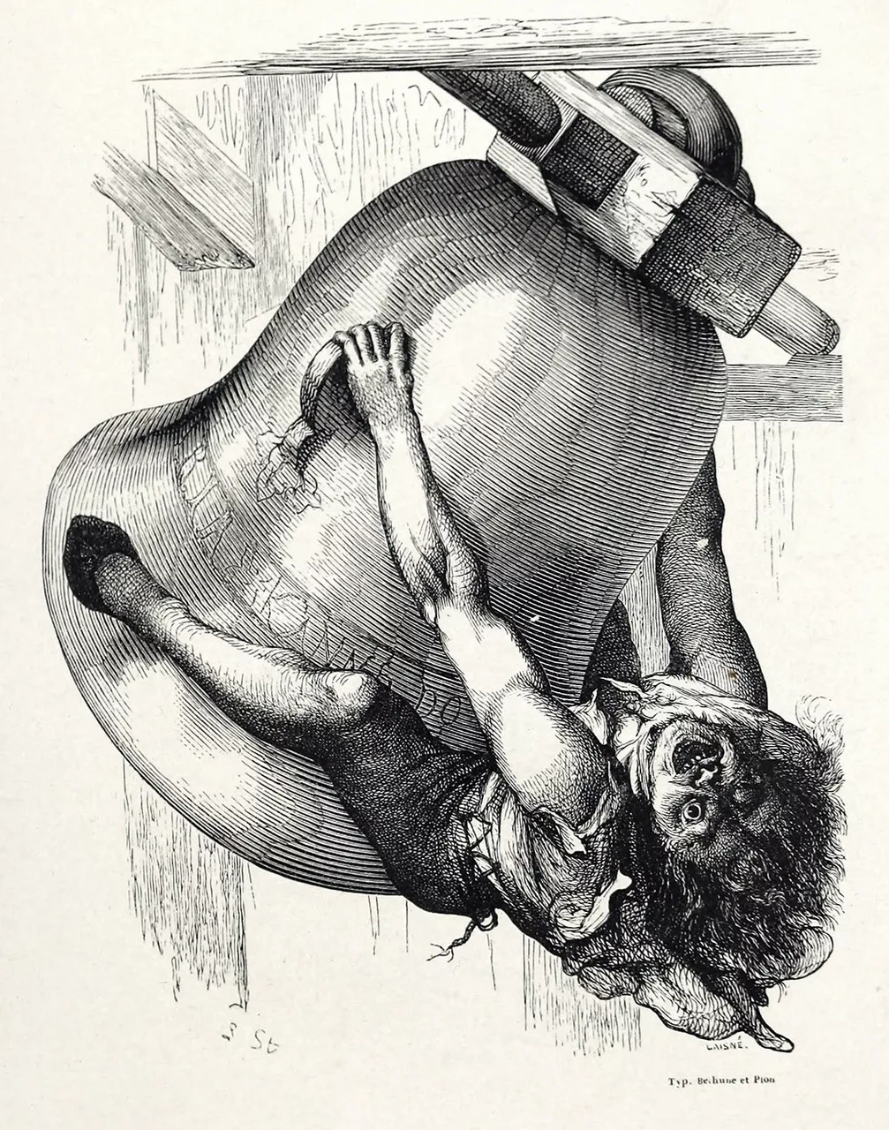
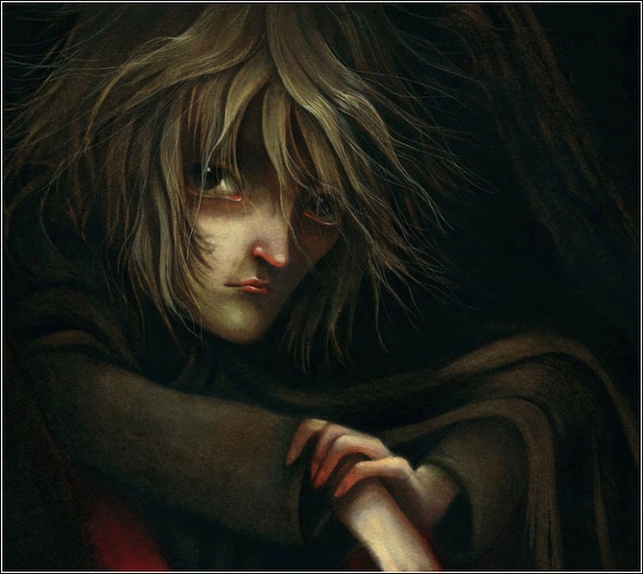
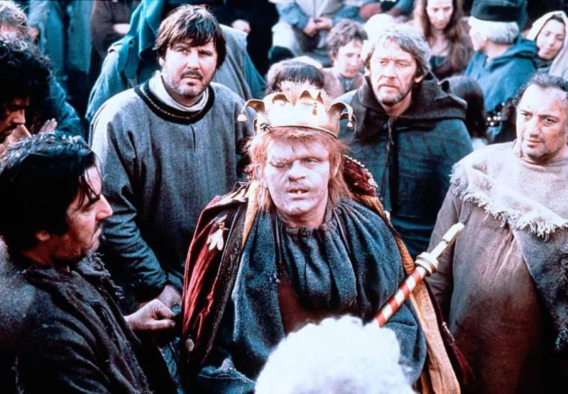
Квазимодо
Квазимодо — звонарь Собора Парижской богоматери. Сирота-найденыш, он усыновлен архидьяконом Клодом Фролло. Всё тело его было неправильной формы, он был горбат, хром и имел огромную бородавку на левом глазу.
С первых же своих шагов среди людей он чувствовал, а затем и ясно осознал себя существом отверженным, заклейменным.
Образ поразительной силы, яркий и мощный, одновременно отталкивающий и притягательный. именно Квазимодо более всего соответствует эстетическим идеалам романтизма: он как гигант-исполин возвышается над чередой довольно заурядных, поглощенных своими обыденными занятиями людей. Он воплощает в романе душу собора и дух народного средневековья.

Slide 10
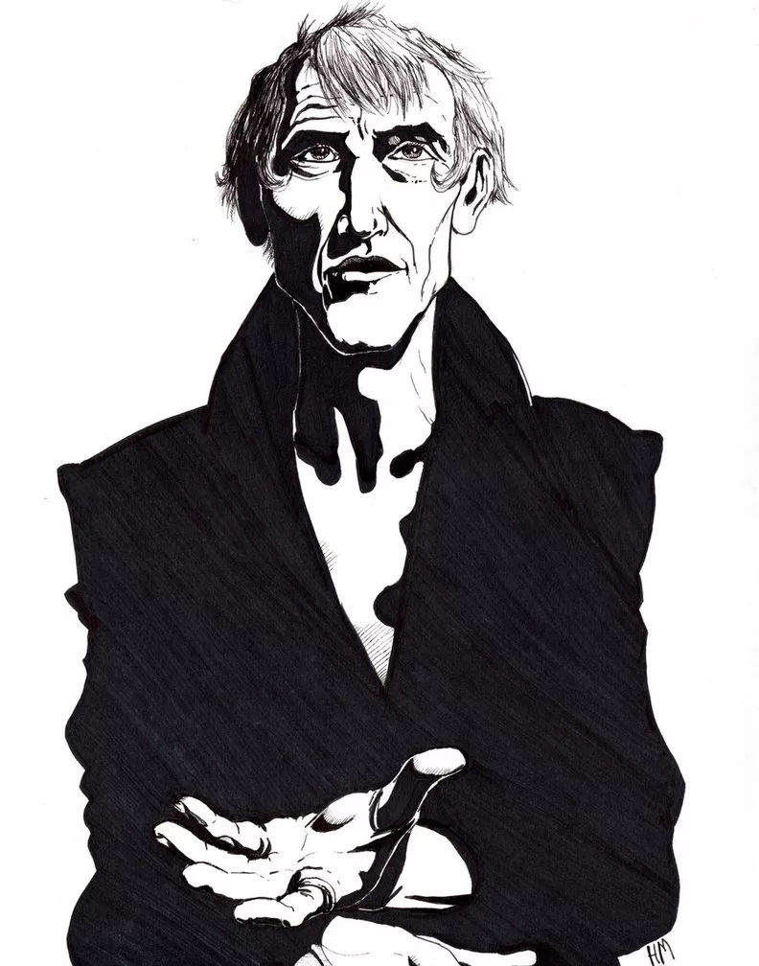
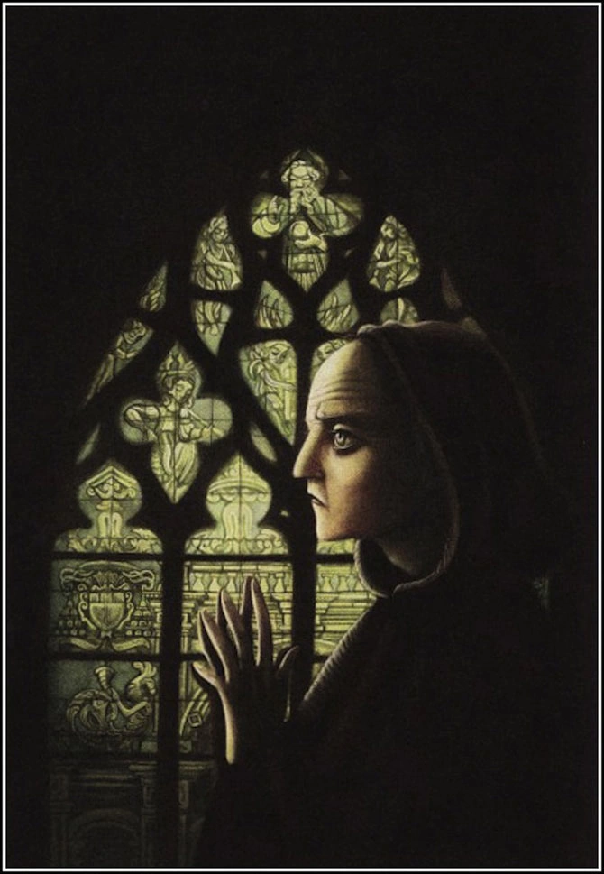
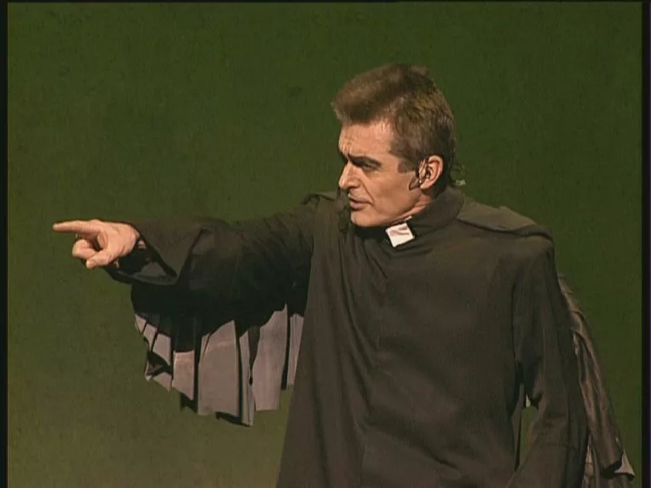
Клод Фролло
Клод Фролло – священнослужитель, аскет и ученый алхимик. Это умудренный знаниями во многих науках, самолюбивый и рассудочный человек.
«Среди множества лиц, озарённых багровым пламенем костра, выделялось лицо человека, казалось, более других поглощенного созерцанием плясуньи. Это было суровое, замкнутое, мрачное лицо мужчины», - такова внешность героя.
Это главный антагонист романа, выступающий воплощением религиозных догматов и мракобесия позднего средневековья.
Клод Фролло — это воплощение мрачного Средневековья. Он оказывается человеком, несущим в себе все самые тёмные и несовершенные стороны этого времени. Это суеверия, та идеология, то мировоззрения, которые были оплотом для Темного времени.

Slide 11
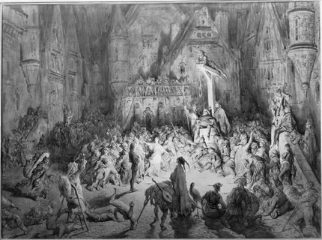
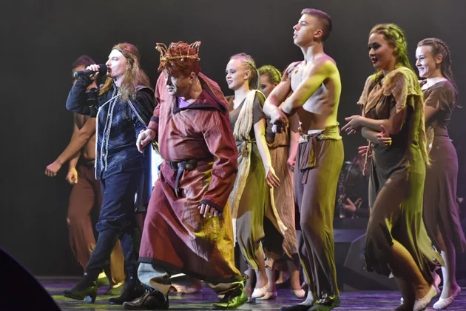
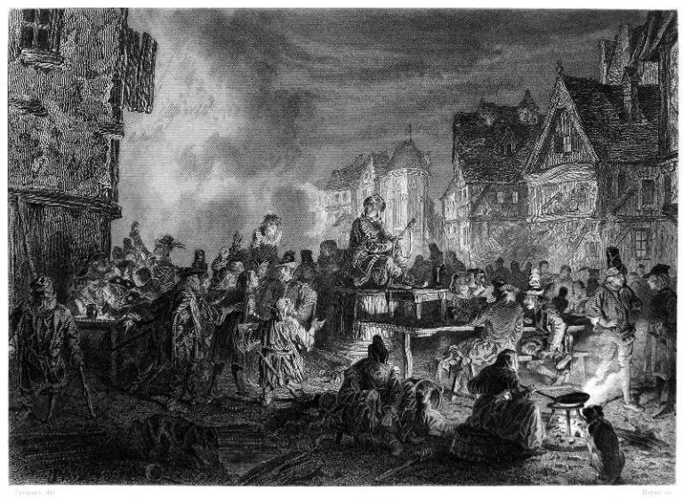
Париж трущоб и лачуг
Одним из главных действующих лиц является Париж, но не в привычном красивом облике. Гюго изображает хаос домов, тупиков, перекрестков, темных переулков. Это Париж трущоб и лачуг.
Город представляется мрачным и отнюдь не привлекательным: центральная площадь производила мрачное впечатление, возникающее вследствие ужасных воспоминаний, которые с ней связаны, вдоль улицы тащились какие-то неясные, бесформенные фигуры, квартал воров представлял из себя гниющий поток пороков, нищенства и бродяжничества.
Кроме того, одним из мест событий стал Двор чудес — название нескольких парижских кварталов, заселённых нищими, бродягами, публичными женщинами, монахами-расстригами и поэтами. Являясь зачастую физически здоровыми людьми, попрошайки изображали больных и увечных, прося подаяния.

Slide 12
Критика
«Роман поражает богатством и динамичностью действия. Гюго как бы переносит читателя из одного мира в совершенно другой. Роман поражает необычайной концентрированностью; в этом проявляется мастерство его построения. Нужно отметить необычайное мастерство Гюго в изображении массовых народных сцен».
М.Е. Елизарова «История зарубежной литературы XIX в.»
«Собор Парижской богоматери» В. Гюго стал лучшим образцом романтического исторического романа, отразившим картину средневековой французской жизни. «Собор Парижской богоматери» был крупнейшим достижением Гюго, молодого вождя романтиков.
Н.П. Козлова, Е.Г. Петраш «История зарубежной литературы»
Гений его сознал себя вполне в первый раз, и сознание его было истинно гениальное. Но смотрите на роман Гюго как на произведение художника: дух творения может вам не нравиться, но откажете ли творцу его в гениальном исполнении? Нет! Это Лаокоон, опутанный змеями: кажется, вы слышите треск костей, сдавленных змеиными сгибами!
Н.А. Полевой, русский писатель, историк

Slide 13
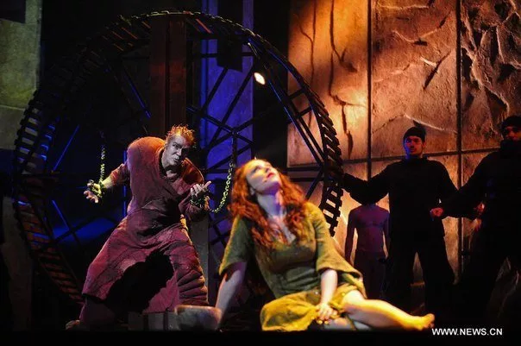
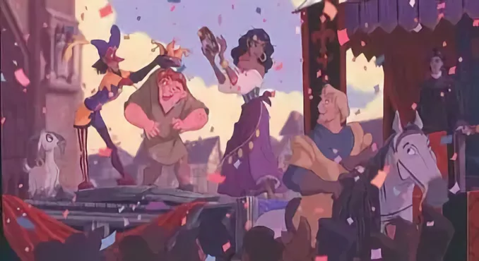
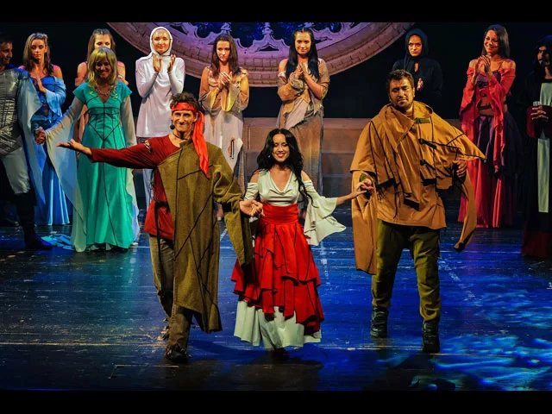
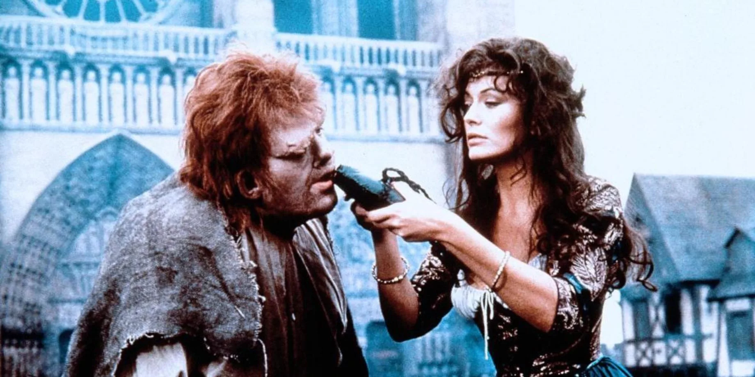
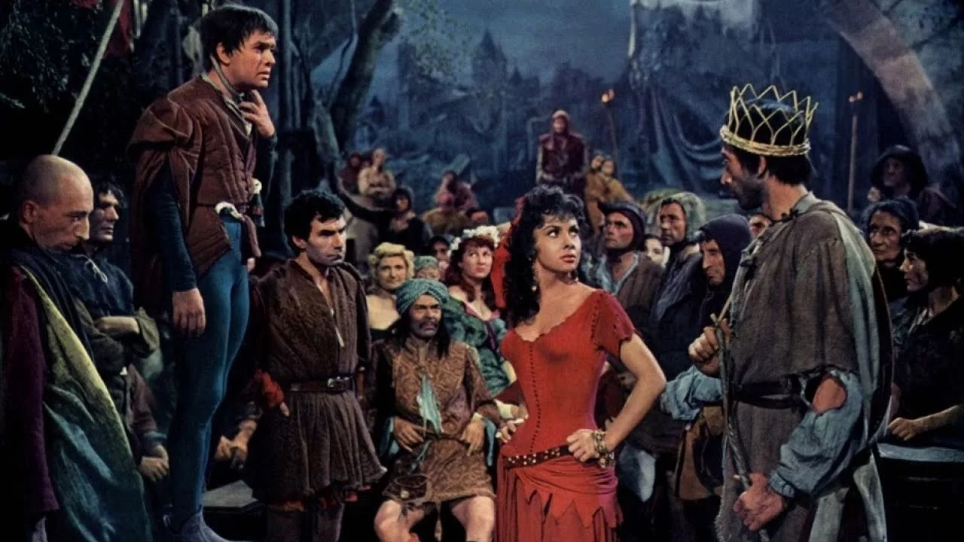
Экранизации и постановки
«Горбун из Нотр-Дама» (1996) - мультфильм студии Disney «Горбун из Нотр-Дама»
«Горбун из Нотр-Дама» (1982)- фильм совместного производства США и Великобритании
«Notre Dame de Paris» - французский
мюзикл 1998 года
«Notre Dame de Paris» - российский
мюзикл
«Собор Парижской Богоматери» (1956) - фильм французского режиссера Жана Деланнуа

Slide 14
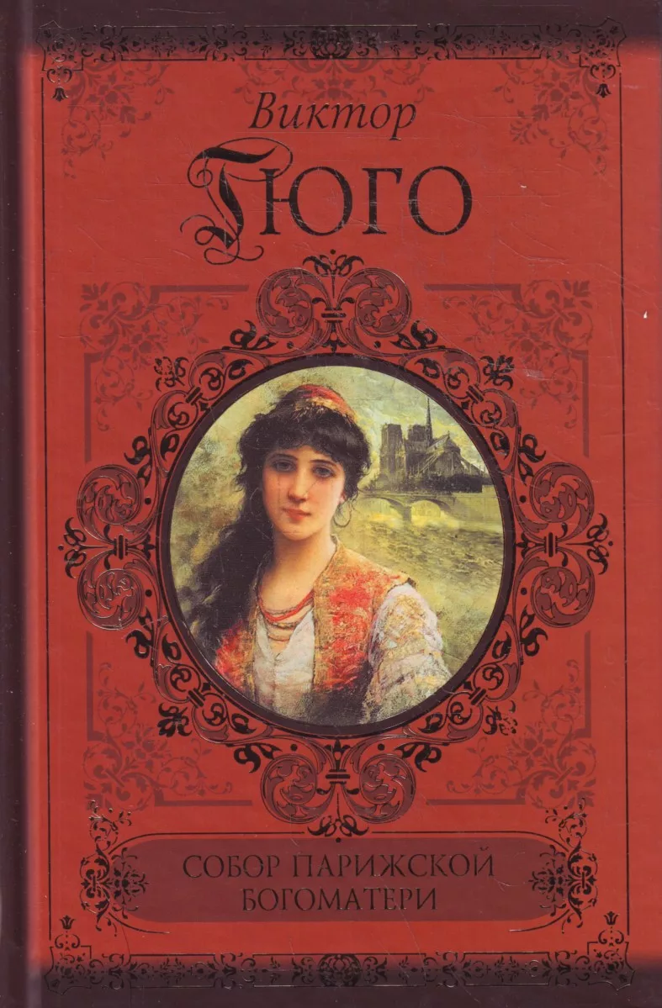
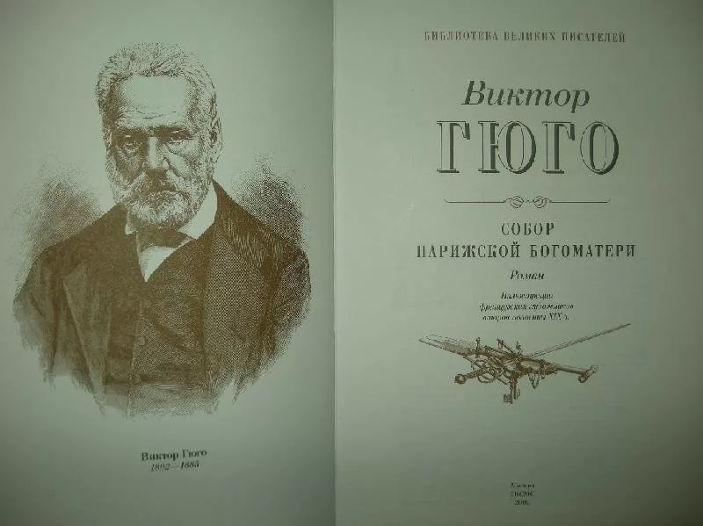
Интернет-ресурсы
Сайты
  http://lib.ru
  http://rubook.org
  https://www.litmir.me
Наличие в библиотеках:
  Есть практически в каждой библиотеке в нескольких экземплярах

Slide 15
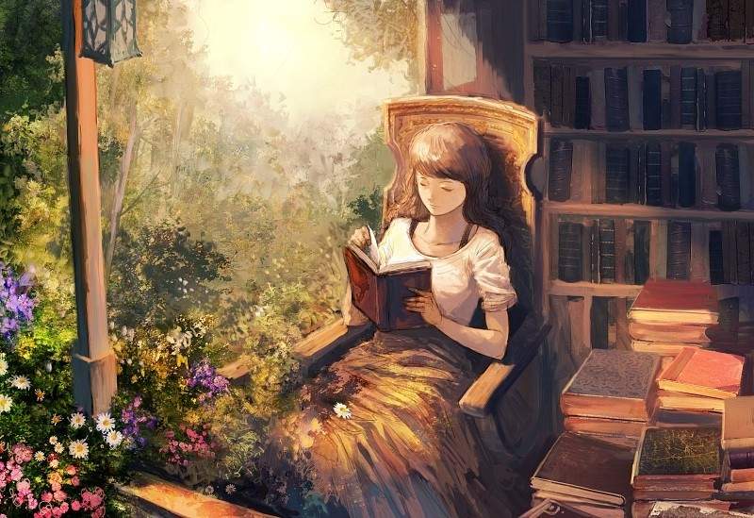
Читайте и перечитывайте классику!

